Slide 1
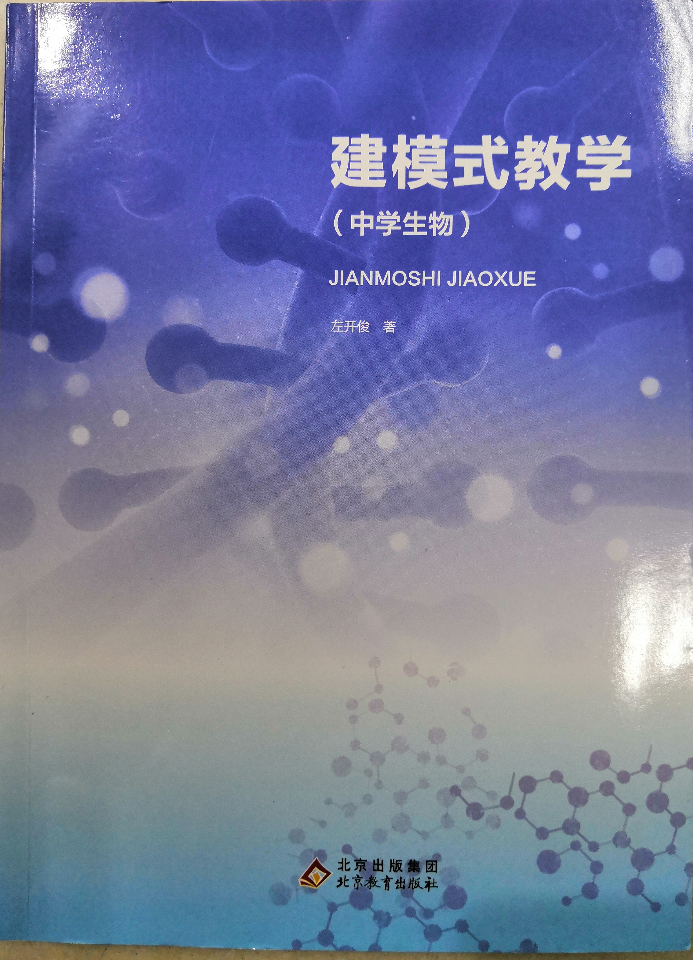
朱俊名师工作室
读书交流
交流人：张梨 时间：2023.2.23

Slide 2
建模
建模就是把研究对象（原型）的一些次要的细节、非本质的联系舍去，借助学习者储备的旧知识，尝试将新信息进行科学的整合和表征，以简化和理想化的形式去再现原型的各种复杂结构、功能和联系，最终实现高阶思维的过程。

Slide 3
模型分为四类
概念模型
类比模型
01
通过分析大量的具体形象，分类并揭示其共同本质，将其本质凝结在概念中，把各类对象的关系用概念与概念之间的关系来表示，用文字和符号突出表达对象的主要特征和联系。
04
02
03
物理模型
数学模型

Slide 4
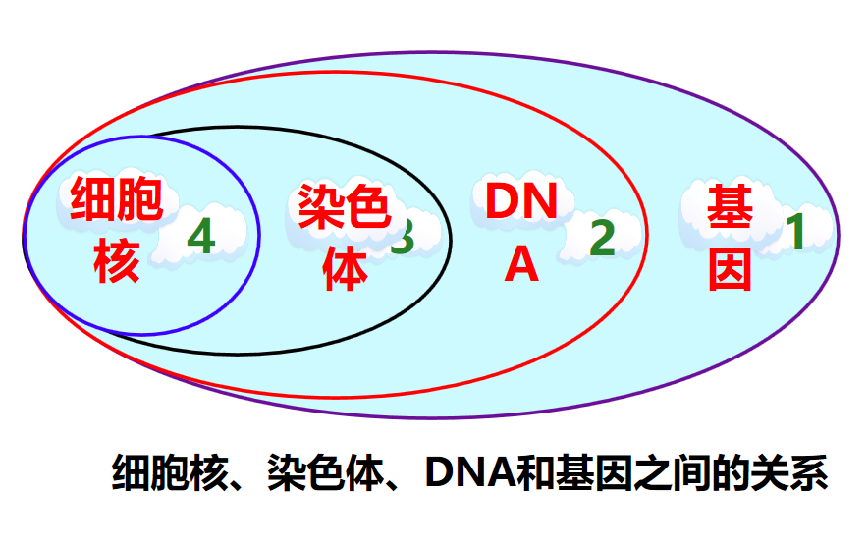

Slide 5
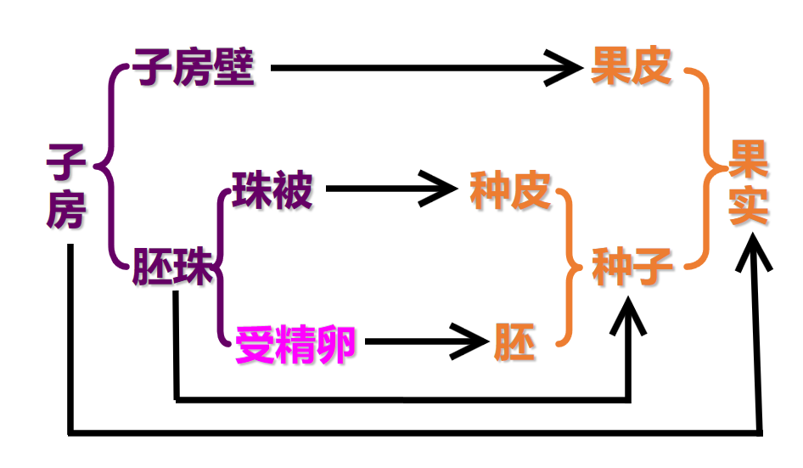
子房发育成果实

Slide 6
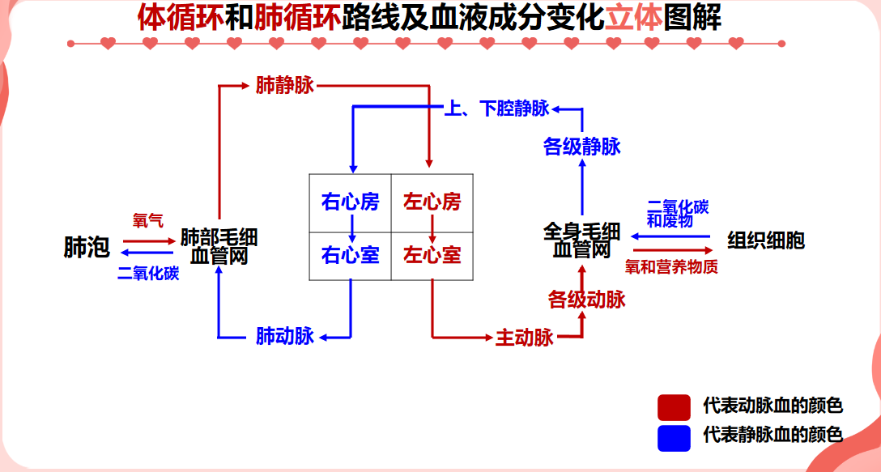

Slide 7
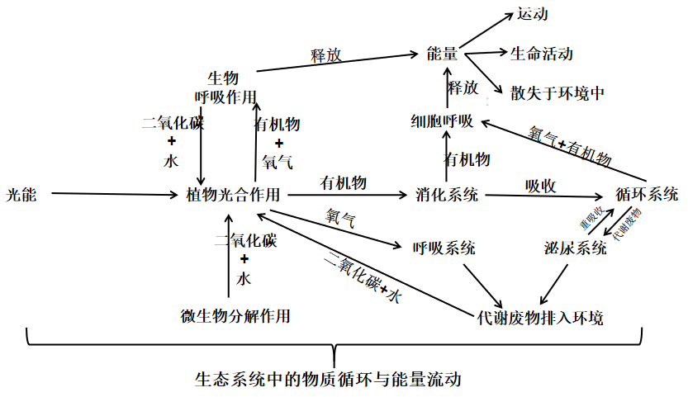
相关标题文字

Slide 8
感谢聆听批评指导
Thank you to listen to criticism guidance

